Slide 1


Kronos Inventory Control
Mariana Alejandra Martínez Duarte Erick Santiago Vásquez Reyes
Evert Arias Fragoso Paula Alejandra Mora Montaña Manuel Esteban Vigoya Gonzalez

Slide 2
Objetivo general

Slide 3

Objetivo general
Desarrollar un sistema integral que permita gestionar y controlar el inventario, mediante el registro en línea de entradas y salidas de materiales, la validación del estado del stock y la administración de garantías, facilitando tanto los procesos administrativos como la interacción y atención a los clientes de la Ferretería y Perfilería Solmet.

Slide 4
Objetivo especifcos

Slide 5
Objetivos especíﬁcos
Gestionar los movimientos de entrada y salida de materiales a través de la plataforma web, así como generar alertas automáticas para el control de niveles de inventario.
Administrar el registro y la clasificación de los materiales dentro del sistema web, garantizando una organización clara y una consulta eficiente.
Gestionar la información de proveedores y generar órdenes de compra mediante el sistema web, facilitando el proceso de abastecimiento.
Validar y gestionar las solicitudes de garantía a través de la plataforma web, permitiendo su registro, seguimiento y control en línea.

Slide 6
Casos de uso y formato de especiﬁcación de casos de uso

Slide 7
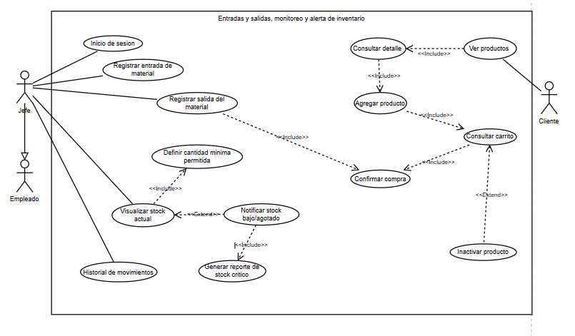
https://docs.google.com/document/d/1arLEaDakyOLoEbVBe2sJd2RgONwhEFJe/edit?usp=sharing&ouid=109557934801182001784&rtpof
=true&sd=true

Slide 8
Formato de informe de costos y anilisis de proveedores

Slide 9
FORMATO DE INFORME DE COSTOS Y ANÁLISIS DE PROVEEDORES
https://docs.google.com/document/d/1vLTVYKRbVKWFZBsqTa42fGEsfSaCO11N/edit?usp=sharing&ouid=109557934801182001784&rtpof=true&sd=t rue

Slide 10
Cotizaciones

Slide 11
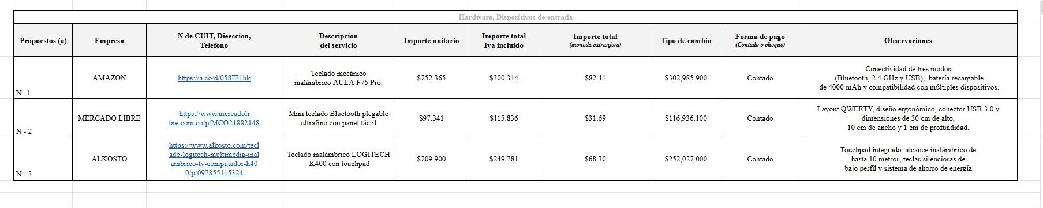
Cotizaciones
https://docs.google.com/spreadsheets/d/1dN_-X6qpmw1Zn25wwrsKZU4dD3diwty1rIvj0DYxoNE/edit?usp=sharing

Slide 12


G R AC I AS
Líneas de atención at ciudadano, empresarioe y PQRS:
Bogotá: +(57) 601 736 60 60
Linea gratuita resto del pais: O180OO 91 02 70
Linea nacional: +(57) 601 546 15 00
^{G @ @ O % @ w}ww.sená.e d u. c o
@ S E N A c o m u n i c a

